Slide 1
Маркеры качества в реестре коммерческих предприятий Швейцарии (SBR)
Наталья Доронцова, Фабио Томасини
Наталья Доронцова, Фабио Томасини, Статистическое управление Швейцарии/SBER | Маркеры качества в Коммерческом реестре Швейцарии/2019
*

Slide 2
Содержание
Реестр коммерческих предприятий Швейцарии (SBR) – цели реинжиниринга
Маркеры качества для Общего классификатора видов экономической деятельности (NOGA)
Заключительные замечания
Наталья Доронцова, Фабио Томасини, Статистическое управление Швейцарии/SBER | Маркеры качества в Коммерческом реестре Швейцарии/2019
*

Slide 3
SBR – Цели реинжиниринга
Введение в действие новой архитектуры SBR
Оптимизация и стандартизация передачи данных между SBR и его партнерскими регистрами, включая уникальный идентификационный номер предприятия (UID)
Повысить надежность обновления информации в SBR, чтобы избежать распространения ошибок на внешних партнеров
Повышение качества данных (стабильности, надежности)
Наталья Доронцова, Фабио Томасини, Статистическое управление Швейцарии/SBER | Маркеры качества в Коммерческом реестре Швейцарии/2019
*

Slide 4
Маркеры качества NOGA
Повышение качества NOGA для всех статистических единиц
Улучшение и упрощение мониторинга кода NOGA
Повышение удобства обслуживания кода NOGA
Уделение повышенного внимания единицам, качество работы которых ухудшилось
Снижение нагрузки на ресурсы, необходимые для обновления кодов NOGA
Наталья Доронцова, Фабио Томасини, Статистическое управление Швейцарии/SBER | Маркеры качества в Коммерческом реестре Швейцарии/2019
*

Slide 5
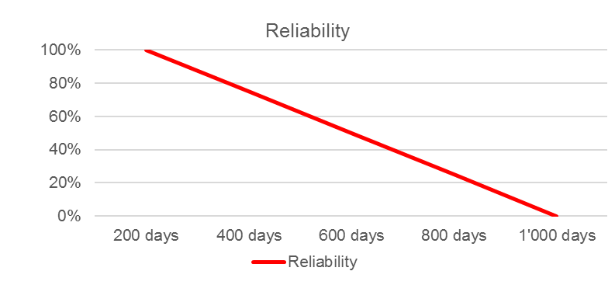
Маркеры качества NOGA – идея
Маркер качества NOGA рассчитывается на основе двух факторов:
Теоретический период в днях, из которого можно считать, что информация, предоставленная кодом NOGA, больше не является статистически достоверной. Коэффициент достоверности линейно уменьшается за этот период.
Достоверность источника, который предоставил информацию для создания или обновления NOGA.
Источник | Достоверность
Простое профилирование | 80%
НДС | 100%
… | …
Пример с периодом в 1000 дней
Наталья Доронцова, Фабио Томасини, Статистическое управление Швейцарии/SBER | Маркеры качества в Коммерческом реестре Швейцарии/2019
*

Slide 6
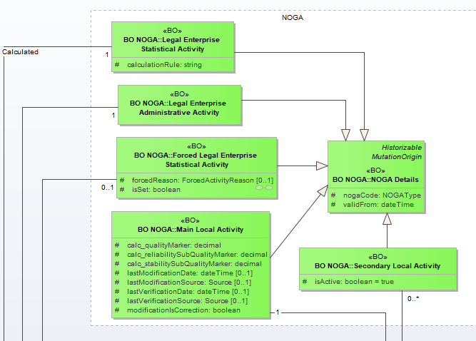
ОКЭД-модель данных
Наталья Доронцова, Фабио Томасини, Статистическое управление Швейцарии/SBER | Маркеры качества в Коммерческом реестре Швейцарии/2019
*

Slide 7
Маркеры качества NOGA – метод
Маркеры качества NOGA состоят из:
3 первичных маркеров качества:
Фактор достоверности
Коэффициент стабильности NOGA
Коэффициент достоверности источника
1 общего маркера качества:
невзвешенное произведение первых 3-х первичных маркеров
Наталья Доронцова, Фабио Томасини, Статистическое управление Швейцарии/SBER | Маркеры качества в Коммерческом реестре Швейцарии/2019
*

Slide 8
Маркеры качества ОКЭД-способ
Сокращение | Имя переменной | Описание/источник
VF | ValidFrom (Действителен с) | Дата введения в действие кода NOGA
LVD | LastVerificationDate (Дата последней проверки) | Дата последней проверки основной локальной деятельности (проверочное действие в системе)
LUD | LastUpdateDate (Дата последнего обновления) | Дата последнего изменения основного локального действия
RLT | ReliabilityLifeTime (Продолжительность срока достоверности) | Настраиваемая переменная: Период в днях, по истечении которого считается, что он имеет достоверность = 0% (без изменения или проверки основного локального действия)
IRI | InstabilityReferenceIndicator (Базисный индикатор нестабильности) | Настраиваемая переменная: Количество изменений основной локальной деятельности, выполненных за определенный период времени (SRP), которое при достижении дает стабильность = 0%.
EMN | EffectiveMutationNumber (Количество эффективных изменений) | Эффективное количество изменений, внесенных в основную локальную деятельность в течении SRP.
SRP | StabilityReferencePeriod (Базисный период стабильности) | Настраиваемая переменная: Период в днях, учитываемых для расчета стабильности (в прошлом от текущей системной даты)
SRF | SourceReliabilityFactor (Коэффициент достоверности источника) | Коэффициент достоверности данного источника информации
SD | SystemDate (Системная дата) | Системная дата SBER на момент расчета
Наталья Доронцова, Фабио Томасини, Статистическое управление Швейцарии/SBER | Маркеры качества в Коммерческом реестре Швейцарии/2019
*

Slide 9
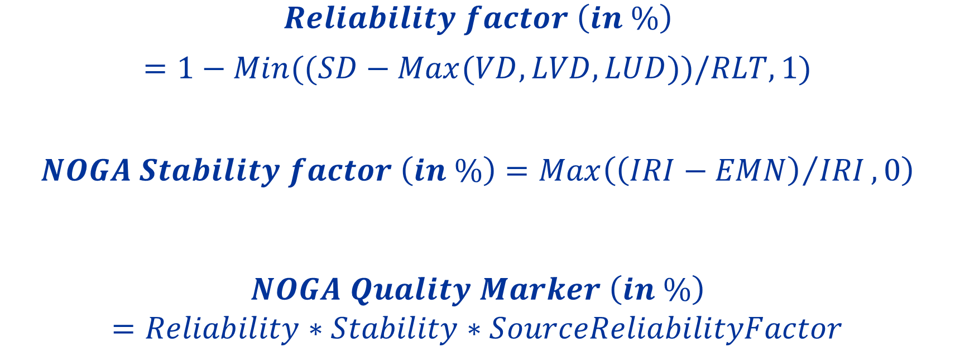
Маркеры качества NOGA – формула
Фактор достоверности (в %)
Фактор стабильности ОКЭД (в %)
Маркер качества NOGA (в %)
= Достоверность*Стабильность* Коэффициент достоверности источника
Наталья Доронцова, Фабио Томасини, Статистическое управление Швейцарии/SBER | Маркеры качества в Коммерческом реестре Швейцарии/2019
*

Slide 10
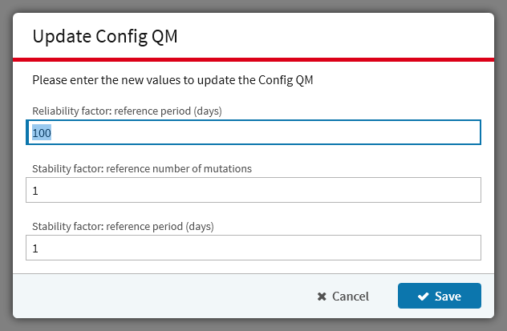
Маркеры качества NOGA – конфигурация
RLT
IRI
SRP
Наталья Доронцова, Фабио Томасини, Статистическое управление Швейцарии/SBER | Маркеры качества в Коммерческом реестре Швейцарии/2019
*

Slide 11
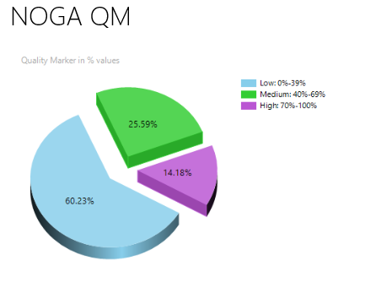
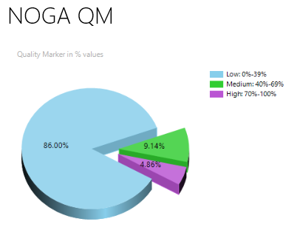
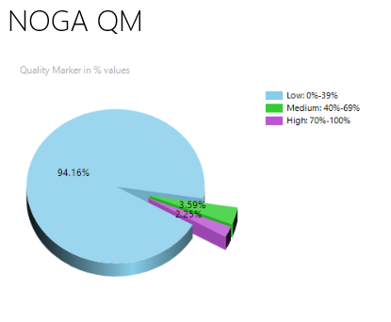
Некоторые результаты
RLT = 365 // IRI = 5 // SRP = 90
RLT = 730 // IRI = 5 // SRP = 180
RLT = 1825 // IRI = 5 // SRP = 180
Наталья Доронцова, Фабио Томасини, Статистическое управление Швейцарии/SBER | Маркеры качества в Коммерческом реестре Швейцарии/2019
*

Slide 12
Заключительные замечания
Маркеры просты в использовании, чтении и понимании
Факторы настраиваются вручную и адаптируются в соответствии с коммерческими правилами / потребностями
Модель может быть использована / адаптирована к другим переменным (напр. адреса, статуса и т. д.)
Мониторинг осуществляется в системе отчетности и свободен для доступа
Мониторинг не зависит от цикла выпуска и может существовать вне основной системы
Границы анализируемых единиц могут адаптироваться в соответствии с потребностями управления с точки зрения затрат, ресурсов и сроков выполнения
Наталья Доронцова, Фабио Томасини, Статистическое управление Швейцарии/SBER | Маркеры качества в Коммерческом реестре Швейцарии/2019
*

